Slide 1
职教高考新实践基础篇·
数学
主 编 沈栩竹 唐 平

Slide 2
01
考纲要求
目 录
02
知识梳理
03
典型例题
04
真题感知
05
金榜通关

Slide 3
5.6
三角函数的性质和图像

Slide 4
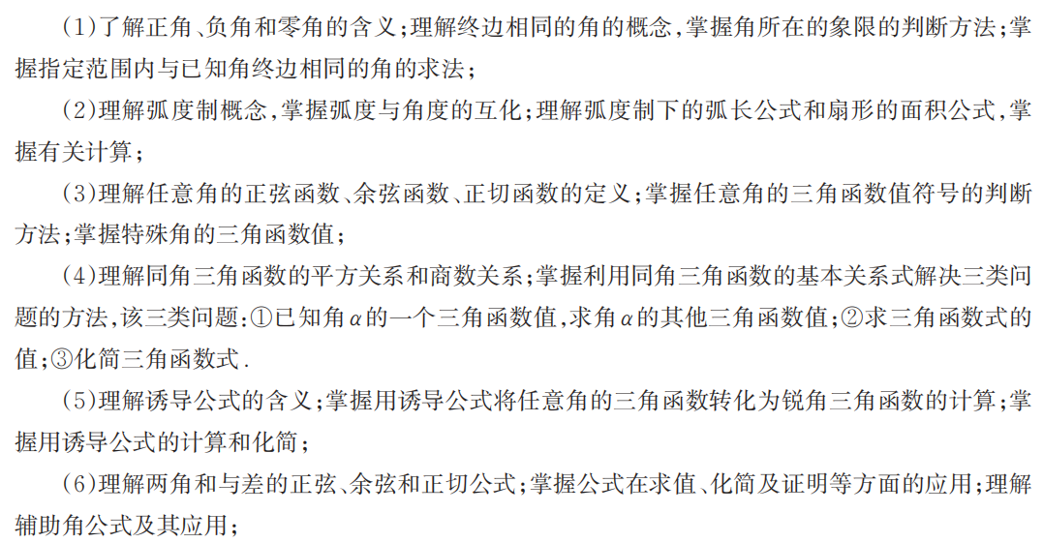

Slide 5
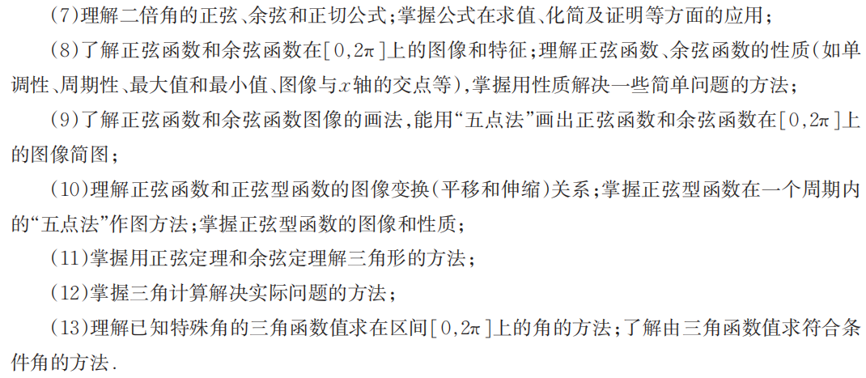

Slide 6
一、周期函数的定义及最小正周期
1.周期函数的定义

Slide 7
2.最小正周期

Slide 8
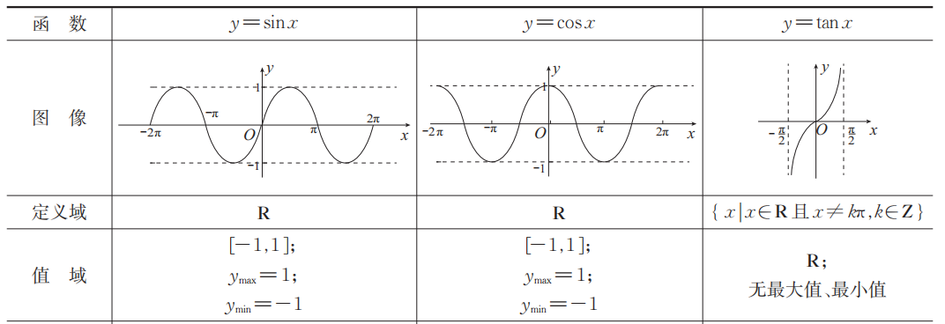
二、正弦函数、余弦函数、正切函数的图像和性质

Slide 9
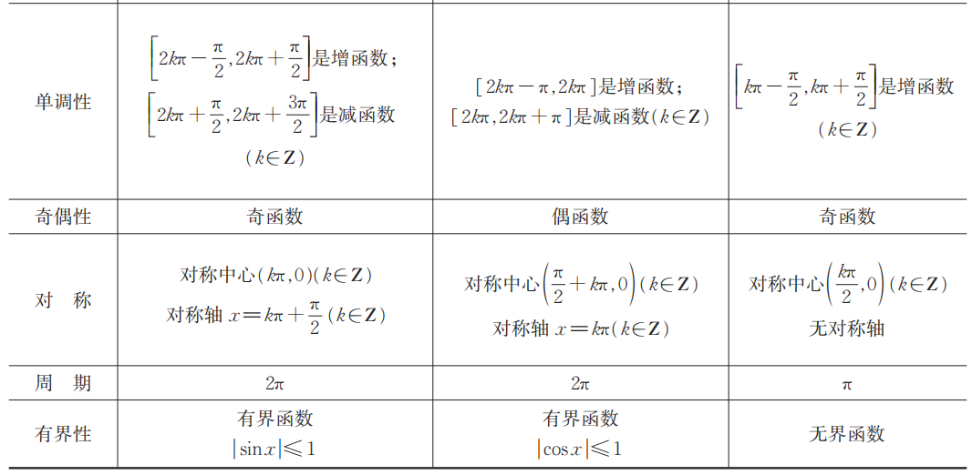

Slide 10
三、五点作图法

Slide 11
四、正弦型函数 y = A sin (ωx + φ)的图像变换及性质

Slide 13
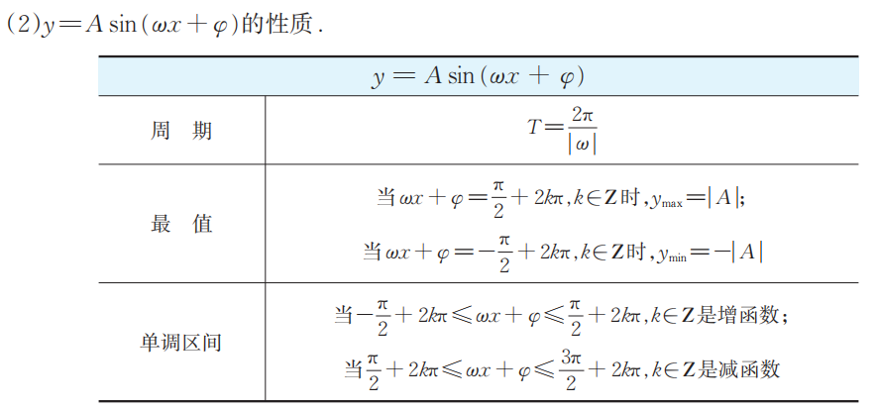

Slide 14
五、y = a sin ωx + b cos ωx转化为y = A sin (ωx + φ)

Slide 15
考点一 求三角函数的周期
D

Slide 16
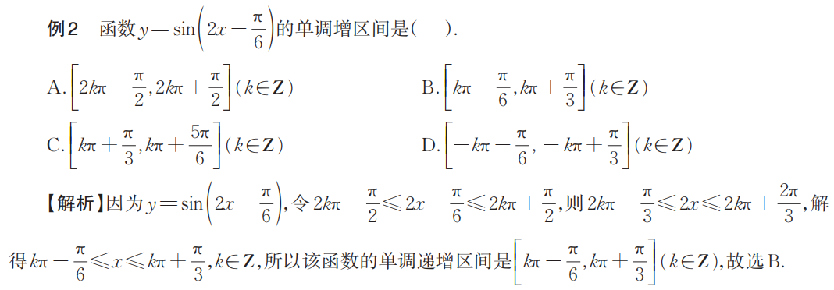
考点二 三角函数的单调区间
B

Slide 18
考点三 三角函数的最值问题

Slide 19
C

Slide 20
考点四 五点法画图
C

Slide 21
考点五 平移法画图
D

Slide 22
A

Slide 24
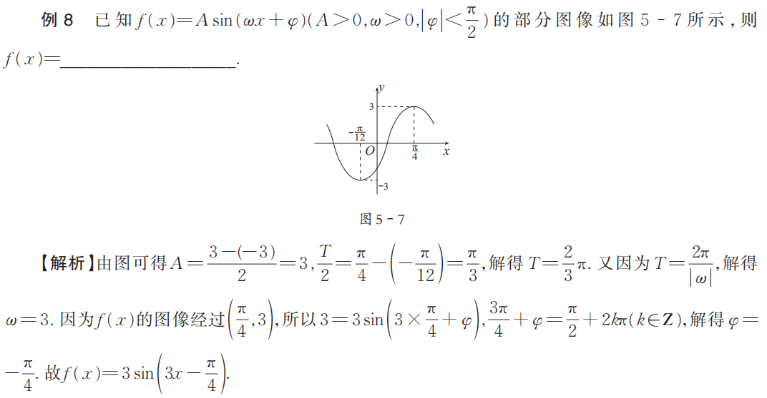
考点六 根据三角函数图像求解析式

Slide 26
A

Slide 27
D

Slide 28
A

Slide 31
一、选择题
D

Slide 32
C

Slide 33
A

Slide 34
C

Slide 35
D

Slide 36
B

Slide 37
D

Slide 38
D

Slide 39
B

Slide 40
B

Slide 41
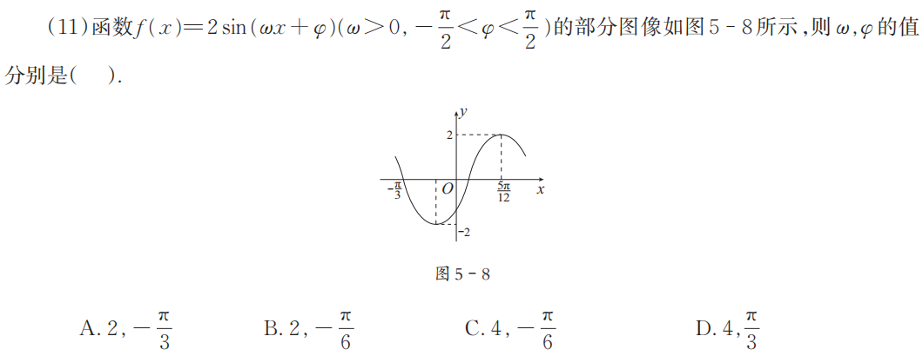
A

Slide 42
二、填空题
1

Slide 43
-1

Slide 45
三、解答题

Slide 46
感谢收看

